Slide 1
Agrupamiento Basado en Modelos
MCluster
Red Wine Quality
Alumnos: Luis Orellana
Fernando Cabrera
Docente: Max Chacón

Slide 2

Información del Dataset
El dataset de Wine Quality(red wine) posee 1599 instancias y 12 atributos.
No existen atributos faltantes en el dataset.

Slide 3
Descripción de atributos de Wine Quality.
Atributo | Descripción | Valores recomendados
Fixed acidity | Los ácidos son los componentes principales del vino y contribuyen grandemente a su gusto. Es una característica fundamental en el sabor del vino. | El ácido considerado en la medición es el tartárico y los valores recomendados son de 1 g/L a 4 g/L.
Volatile acidity | El deterioro del vino está definido legalmente por la acidez volátil, en gran parte compuesta de ácido acético. | El umbral de aroma para el ácido acético en el vino tinto varía de 0.6 g / L y 0.9 g / L.
Citric acid | Ácido orgánico débil, que se utiliza a menudo como un conservante natural o aditivo. También se puede utilizar para neutralizar superficies que han sido tratadas con sustancias básicas. | Ácido cítrico a menudo tiene una concentración de menos de 1 g / L en la cosecha.

Slide 4
Descripción de atributos de Wine Quality.
Atributo | Descripción | Valores recomendados
Residual sugar | Es una medida de la cantidad de sólidos de azúcar en un volumen dado de vino después del final de la fermentación. | Dry white wine: 1 - 2 g/L. Dry red wine: 2 - 3 g/L. Off dry : 10 – 30 g/L. Sweet: > 30 g/L. Sherry : 50 -150 g/L.
Chlorides | El cloruro es la cantidad de sal en el vino. | El vino contiene de 2 g/L a 4 g/L de sales de ácidos minerales, junto con algunos ácidos orgánicos, y puede tener un papel clave en un posible sabor salado de un vino.
Free sulfur dioxide | La porción libre de (SO2) es un tampón contra los microbios y la oxidación. | Límites encontrados en el total del dióxido de azufre.

Slide 5
Descripción de atributos de Wine Quality.
Atributo | Descripción | Valores recomendados
Total sulfur dioxide | El dióxido de azufre (SO2) se utiliza como conservante. El dióxido de azufre es una de las herramientas más eficaces que un enólogo tiene para proteger el vino. | Según las leyes de EEUU: Los vinos no pueden tener más de 350 mg/L. Vinos con 10 mg/L deben tener etiqueta indicando que tienen dióxido de azufre.
Density | La densidad del vino se determina principalmente por la concentración de alcohol, azúcar, glicerol y otros sólidos disueltos. | Valores aproximados entre 0.98 g/cm3 y 1.01 g/cm3.
PH | Se dice que afecta directamente la calidad del vino. También juega un papel importante en la calidad del vino y la estabilidad. | El pH de la mayoría de los vinos de mesa oscila entre 3.1 y 3.6. Valores entre esos rangos realmente reflejan cambios en la acidez del vino.

Slide 6
Descripción de atributos de Wine Quality.
Atributo | Descripción | Valores recomendados
Sulphates | Un aditivo de vino que puede contribuir a los niveles de gas dióxido de azufre (S02), que actúa como antimicrobiano y antioxidante. | No debería exceder los 2.0 g/L.
Alcohol | Corresponde al porcentaje de alcohol contenido en el vino. | < 10% baja cantidad de alcohol. [10-15%] Media cantidad de alcohol. > 15% alta cantidad de alcohol.
Quality(Clase) | Indica la calidad del vino tinto. | Sus valores van entre [0-10]. 0: muy mala calidad. 10: muy buena calidad.

Slide 7
Medidas de tendencia central de Wine Quality.
fixed.acidity Min. : 4.60 1st Qu.: 7.10 Median : 7.90 Mean : 8.32 3rd Qu.: 9.20 Max. :15.90 | volatile.acidity Min. :0.1200 1st Qu.:0.3900 Median :0.5200 Mean :0.5278 3rd Qu.:0.6400 Max. :1.5800 | citric.acid Min. :0.000 1st Qu.:0.090 Median :0.260 Mean :0.271 3rd Qu.:0.420 Max. :1.000
residual.sugar Min. : 0.900 1st Qu.: 1.900 Median : 2.200 Mean : 2.539 3rd Qu.: 2.600 Max. :15.500 | chlorides Min. :0.01200 1st Qu.:0.07000 Median :0.07900 Mean :0.08747 3rd Qu.:0.09000 Max. :0.61100 | Libre_SO2 Min. : 1.00 1st Qu.: 7.00 Median :14.00 Mean :15.87 3rd Qu.:21.00 Max. :72.00
Total_SO2 Min. : 6.00 1st Qu.: 22.00 Median : 38.00 Mean : 46.47 3rd Qu.: 62.00 Max. :289.00 | density Min. :0.9901 1st Qu.:0.9956 Median :0.9968 Mean :0.9967 3rd Qu.:0.9978 Max. :1.0037 | pH Min. :2.740 1st Qu.:3.210 Median :3.310 Mean :3.311 3rd Qu.:3.400 Max. :4.010

Slide 8
Medidas de tendencia central de Wine Quality.
sulphates Min. :0.3300 1st Qu.:0.5500 Median :0.6200 Mean :0.6581 3rd Qu.:0.7300 Max. :2.0000 | alcohol Min. : 8.40 1st Qu.: 9.50 Median :10.20 Mean :10.42 3rd Qu.:11.10 Max. :14.90 | quality Min. :3.000 1st Qu.:5.000 Median :6.000 Mean :5.636 3rd Qu.:6.000 Max. :8.000
Observaciones:
El nivel de PH observado en la muestra corresponden a PH ácidos(< 7).
El mínimo de calidad del vino es 3 y el máximo es 8.
El porcentaje de alcohol en el vino está entre el 8,4% y el 14,90%.

Slide 9
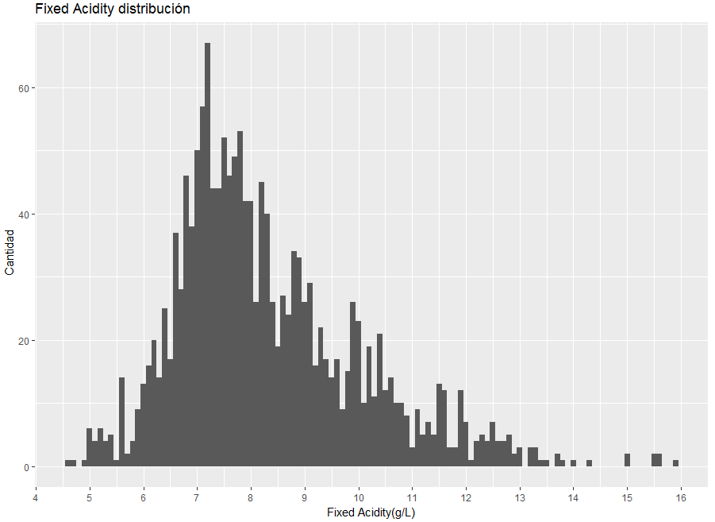
Análisis Univariable: Gráficos de Histograma.
Observación:
Los valores del atributo Fixed Acidity se comportan como la distribución normal con valores entre 6 g/L y 9.5 g/L.

Slide 10
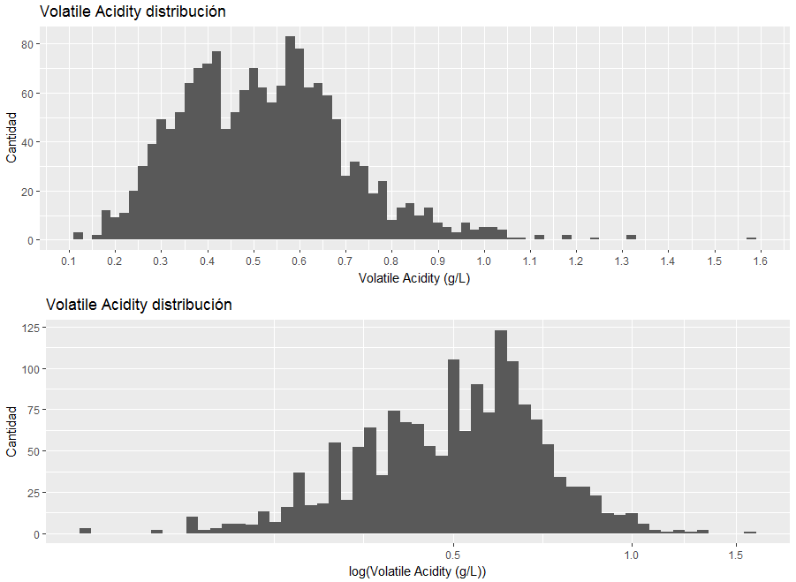
Análisis Univariable: Gráficos de Histograma.
Observación:
Podemos observar que para Volatile Acidity en la primera gráfica se muestra un comportamiento similar a una distribución normal bimodal, con valores entre 0.25g/L a 0.79g/L. Si aplicamos a esa distribución la operación logaritmo, observamos un comportamiento como la distribución normal.

Slide 11
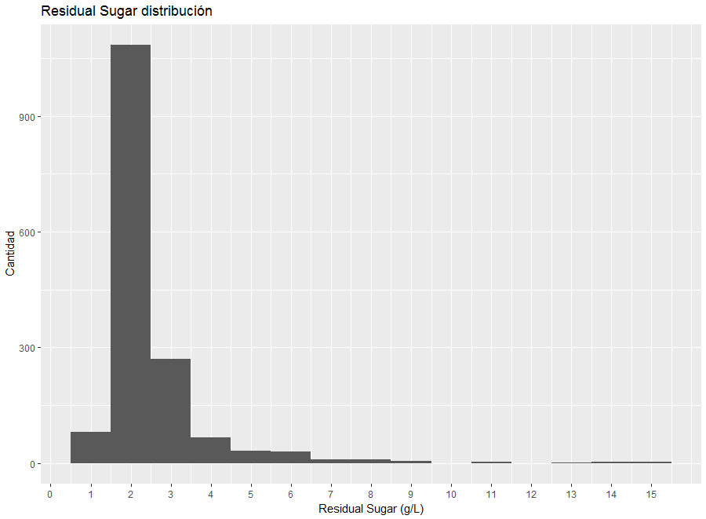
Análisis Univariable: Gráficos de Histograma.
El histograma está altamente sesgado. Hay mucho menos muestras de vino con azúcar residual mayores que 8 g/ L.

Slide 12
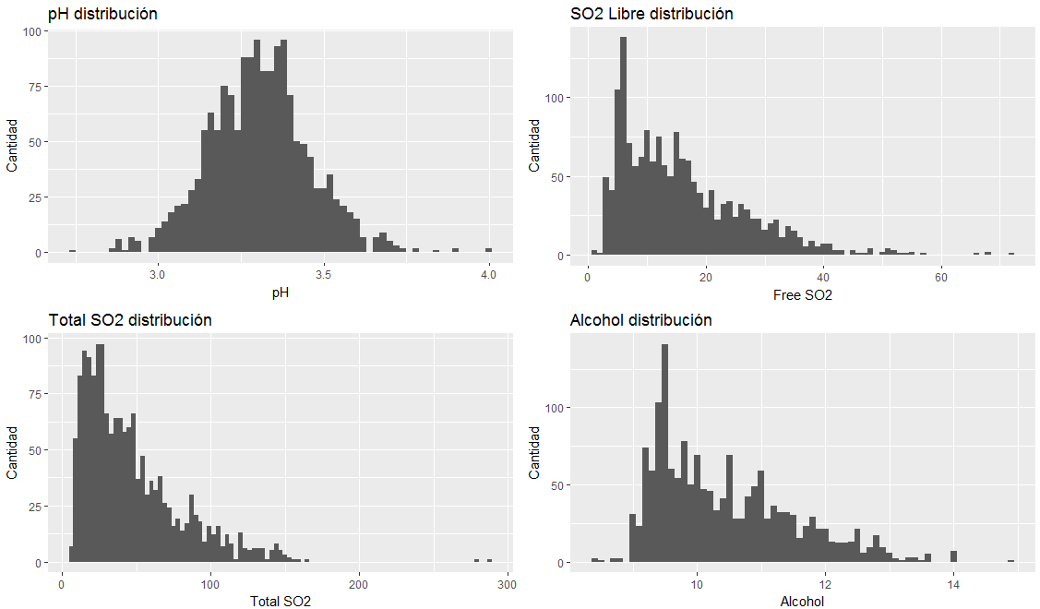
Análisis Univariable: Gráficos de Histograma.
Observaciones:
La distribución del pH parece estar comportarse como la distribución normal principalmente con las muestras que exhiben valores entre 3.0 y 3.5.
La mayor parte del dióxido de azufre libre parece estar entre los valores 1 mg/cm3 y 40 mg/cm3.
El contenido de porcentaje de alcohol parece variar entre los valores 8% y 14% con la mayoría de los datos concentrados principalmente alrededor de los valores 8%-10%.
La mayor parte del dióxido de azufre total parece estar entre los valores 0 y 150.

Slide 13
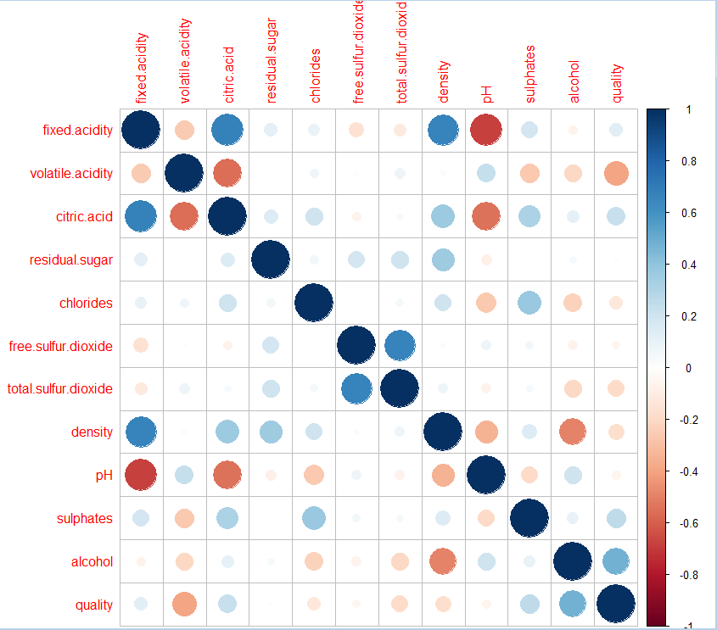
Matriz Correlación

Slide 14
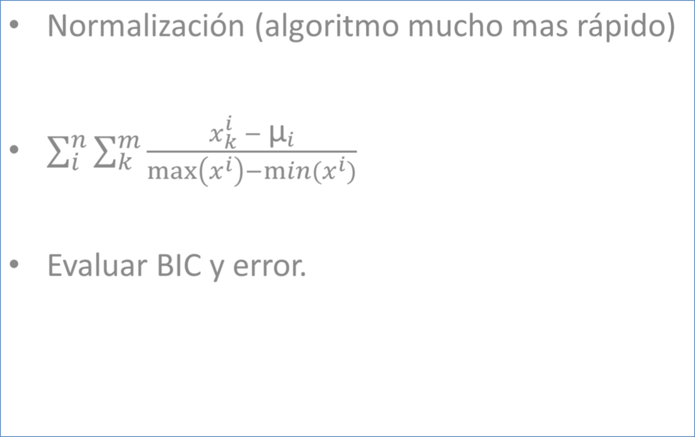
Método

Slide 15
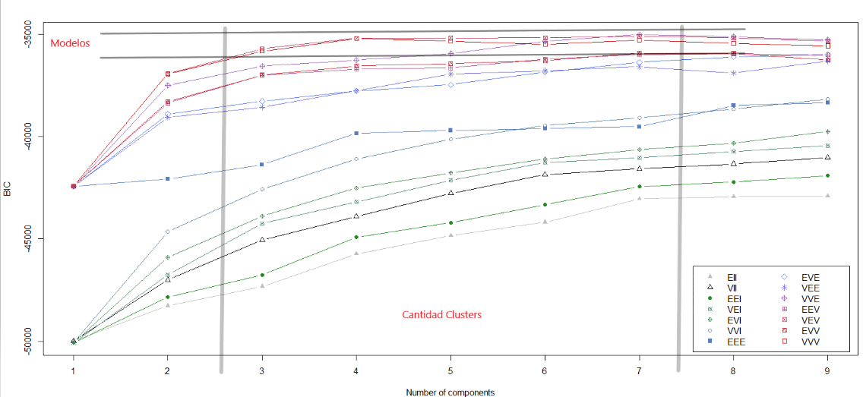
Método - Normalizado
Modelos: VVV – VEV – VVE
Numero de clusters: 3 – 4 – 5 – 6 - 7

Slide 16
Método - Normalizado
Ordenar las opciones de menor a mayor BIC:
Modelo | Num. Clusters | BIC
VVE | 7 | -35017.13
VEV | 7 | -35096.06
VEV | 6 | -35165.72
VEV | 5 | -35188.99
VEV | 4 | -35192.49
VVV | 4 | -35207.37
VVV | 7 | -35290.96
VVV | 5 | -35327.52
VVE | 6 | -35344.18
VVV | 6 | -35481.74
VEV | 3 | -35712.91
VVV | 3 | -35827.51
VVE | 5 | -35942.11
VVE | 4 | -36266.27
VVE | 3 | -36551.77

Slide 17
Método - Normalizado
Evaluar los modelos y número de clusters:
Modelo | Num. Clusters | Error
VVE | 7 | 0.7273296
VEV | 7 | 0.6973108
VEV | 6 | 0.7016886
VEV | 5 | 0.6391495
VEV | 4 | 0.5891182
VVV | 4 | 0.5866166
VVV | 7 | 0.7148218

Slide 18
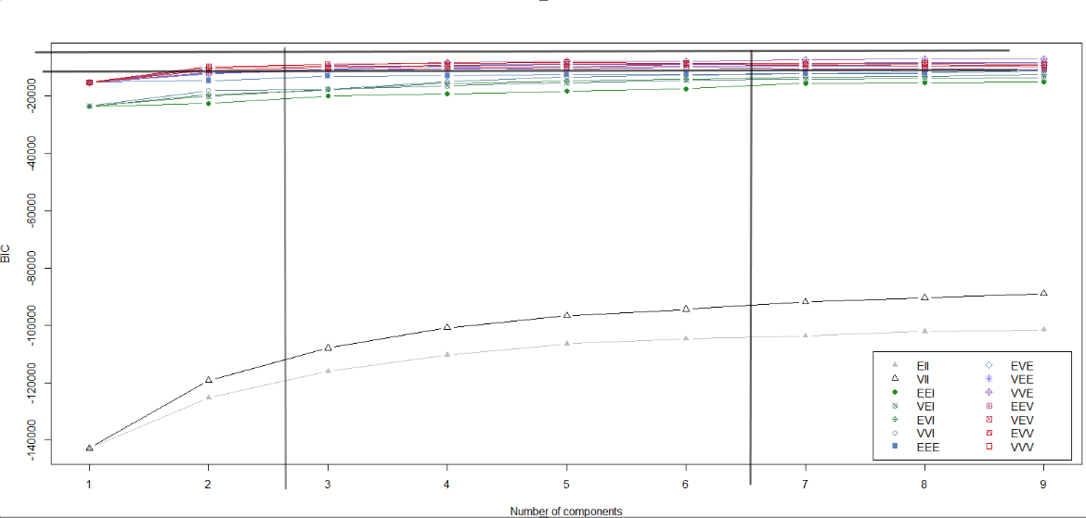
Método – No Normalizado
Modelos: VVE - EEV - VEV - EVV
Numero de clusters: 3 – 4 – 5 – 6

Slide 19
Método – No Normalizado
Ordenar las opciones de menor a mayor BIC:
Modelo | Num. Clusters | BIC
VVE | 6 | -4569.89
VVE | 5 | -4613.65
VEV | 6 | -5103.122
VVE | 4 | -5129.457
VEV | 5 | -5163.047
EVV | 5 | -5385.167
EVV | 4 | -5582.324
VEV | 4 | -5873.801
VVE | 3 | -6079.09
EVV | 6 | -6140.309
EVV | 3 | -6463.894
VEV | 3 | -6623.432
EEV | 4 | -6882.218
EEV | 6 | -7009.619
EEV | 5 | -7127.781
EEV | 3 | -7631.009

Slide 20
Método – No Normalizado
Evaluar los modelos y número de clusters:
Mejor Cluster:
  Volumen: Igual
  Forma: Variable
  Orientación: Variable
Modelo | Num. Clusters | Error
VVE | 6 | 0.670419
VVE | 5 | 0.5947467
VEV | 6 | 0.6228893
VVE | 4 | 0.5428393
VEV | 5 | 0.6122577
EVV | 5 | 0.5178236
EVV | 4 | 0.5053158
VEV | 4 | 0.507192

Slide 21
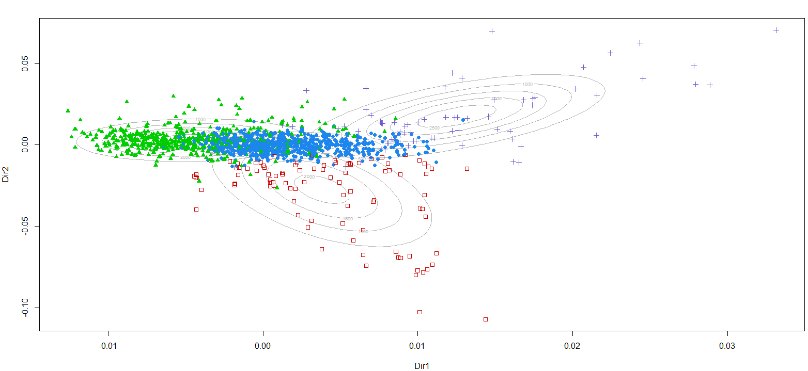
Reducción de Dimensionalidad

Slide 22
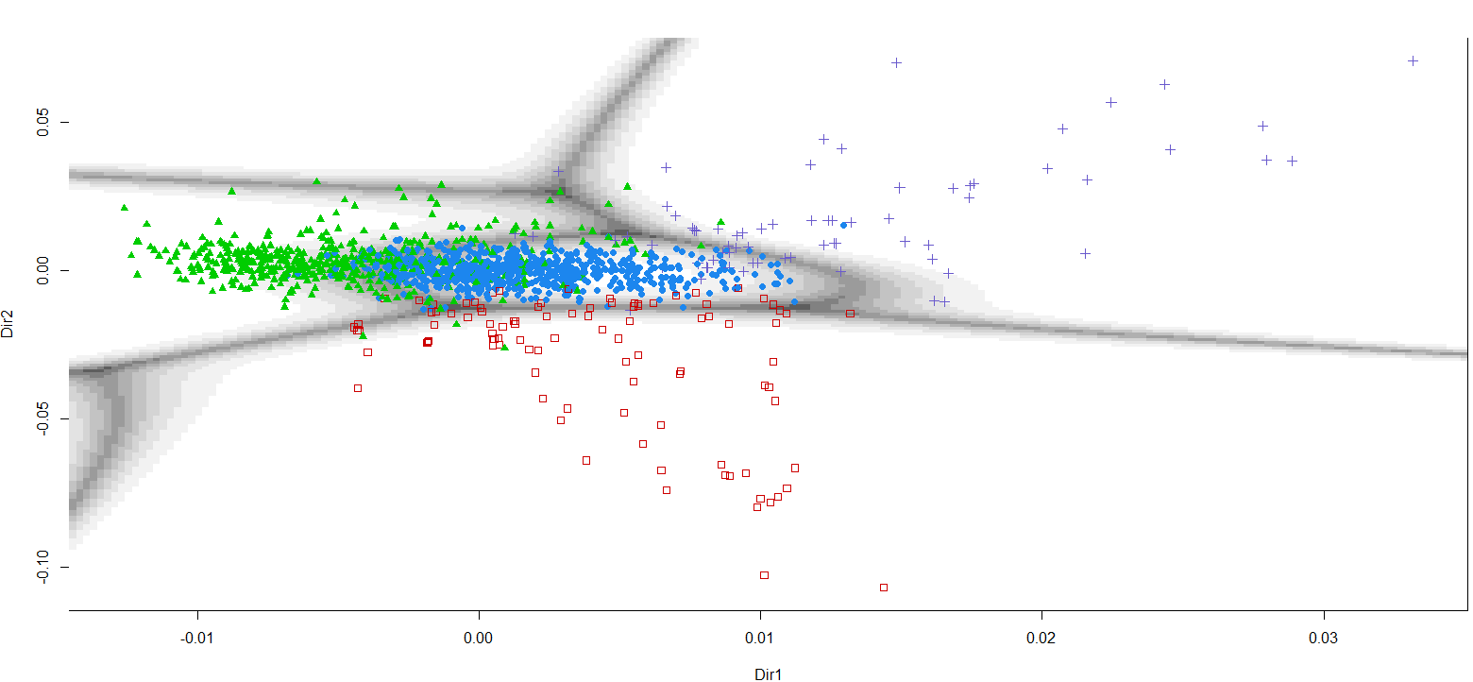
Reducción de Dimensionalidad

Slide 23
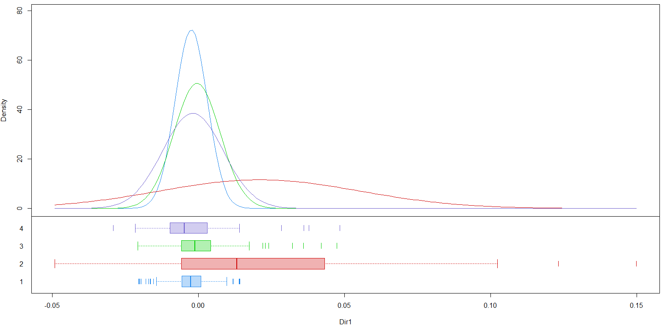
Densidad de Clusters

Slide 24
Clases por Cluster
Mediana calidad – Mayor complejidad
(basado en datos sensoriales)
 |  | Clusters
Clases |  | 1 | 2 | 3 | 4
 | [0, 4] | 35 | 9 | 18 | 1
 | [4, 6] | 760 | 96 | 384 | 79
 | [6, 10] | 71 | 3 | 138 | 5

Slide 25
Conclusión
Clasificación de calidad de vinos es particularmente complejo en cluster (baja correlación)
Necesidad de agrupar clases.
  [0, 4] – [4, 6] – [6, 10]

